Slide 1
暑期实习
2020
总结汇报
Summer Internship
Concluding Report
汇报人：汪子龙

Slide 2
02
实习过程
PROCESS
01
工作概述
03
成果展示
OVERVIEW
RESULTS
CONTENT

Slide 3
01
工作概述
OVERVIEW

Slide 4

研究方向
IPFS – Filecoin
· IPFS激励层
· 区块链机制
· 存储能力共识

Slide 5

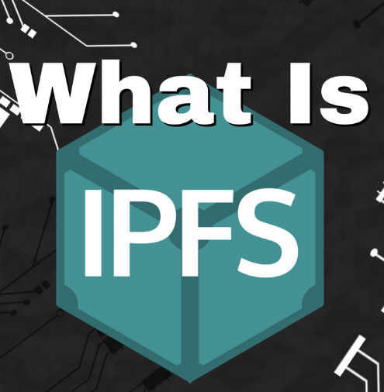
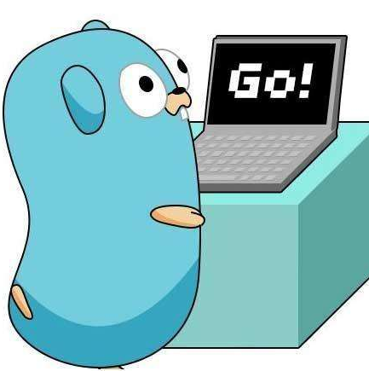

工作周期
第三周
07.13~07.19
加入学长团队
第一、二周
（06.29~07.12）
第三周
（07.13~07.19）
第四周
（07.20~07.26）
学习IPFS
及Filecoin
学习Golang语法
Golang实现
以太坊交易
监控收发模块

Slide 6

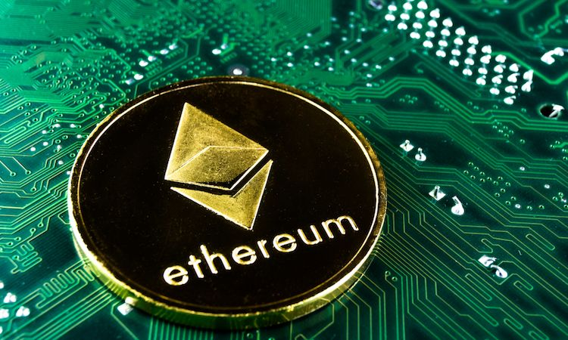
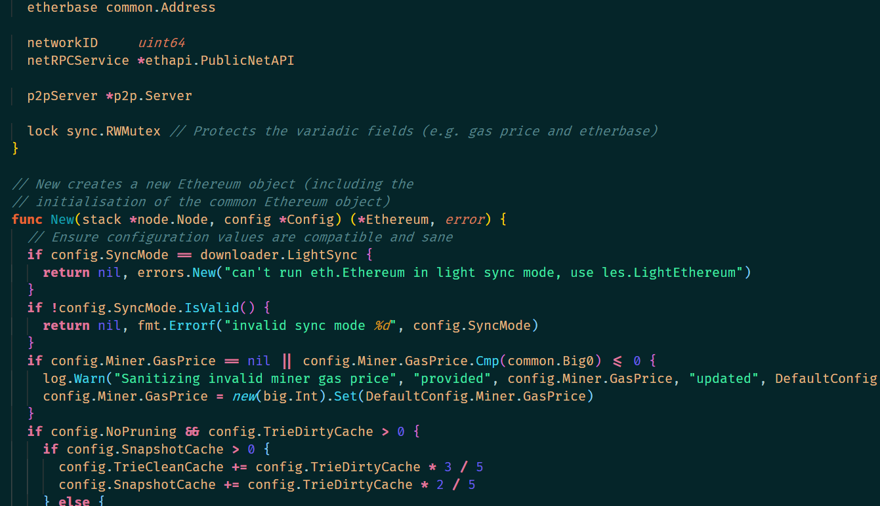
工作周期
第三周
07.13~07.19
第五、六周
（07.27~08.09）
第七周
（08.10~08.16）
第八周
（08.17~08.23）
Golang实现
以太坊上
充值提币平台
充值提币平台完善
学习go-ethereum源码

Slide 7
02
实习过程
PROCESS

Slide 8



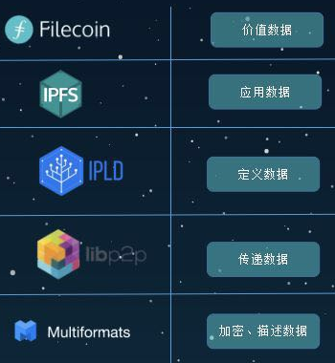
实习过程
完成内容
学习理解IPFS的工作原理，包括
1.三大底层支持：Multiformats、
libp2p、IPLD
2.IPFS网络八层架构：身份、网络、
路由、交换、对象、文件、命名、
应用
3.激励层Filecoin共识机制：预期共
识、复制证明、时空证明
第1~2周
学习IPFS及Fil-ecoin

Slide 9
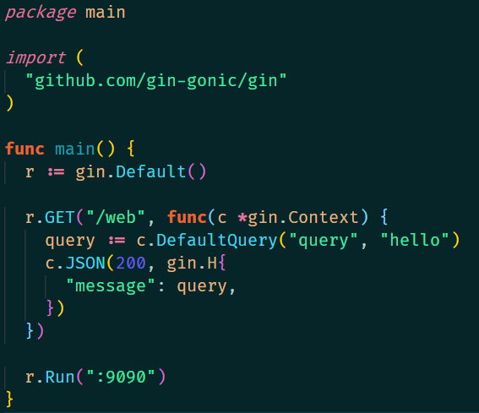
实习过程
完成内容
1.安装配置Golang环境
2.根据官方文档和网上教程，边写代码
边学习Golang基本语法
3.重点学习Golang的协程和接口相关
内容
4.学习Golang的web框架Gin，在本
地实现一个简单demo并运行成功
第3周
学习Golang语法

Slide 10
实习过程
完成内容
问题及解决
学习以太坊操作方法，创建本地以太坊私链，学习go-ethereum库
编写以太坊交易监控模块，实现功能：
1.使用rpc连接本地以太坊私链
2.余额查询
3.通过区块id获取交易信息
4.通过交易hash获取交易信息
5.发起交易
1.依赖安装
调用go-ethereum库的时候需要很多相关依赖，其中官方依赖下载地址被墙，需要手动从github上下载导入
2.环境问题
有些依赖要在gcc环境下运行，需要下载mingw-w64来配置gcc环境
第4周
Golang实现以太坊交易监控收发模块

Slide 11
实习过程
完成内容
问题及解决
在以太坊上编写充值提币平台，面向管理员和用户两种角色
用户功能：
1.注册
2.登录
3.余额查询
4.充值
5.提币
1.系统逻辑
学长最初提出的需求是实现充值、提币和回笼三个功能，刚开始我对系统的理解有些偏差，导致第一个版本的逻辑出错无法达标。后来在和学长重新沟通后，重新规划系统的层次和功能
一个教训：以后写项目要多和需求方沟通，避免方向错误
第5~6周
管理员功能：
1.回笼
2.生成新账号
Golang实现以太坊上充值提币平台

Slide 12
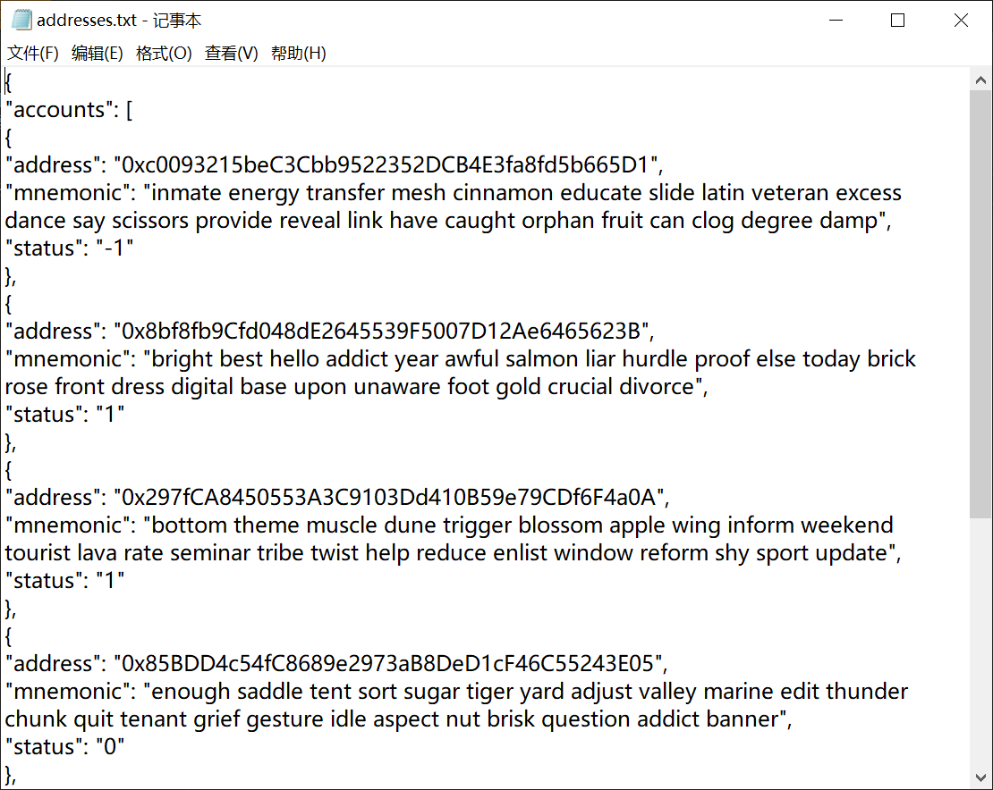
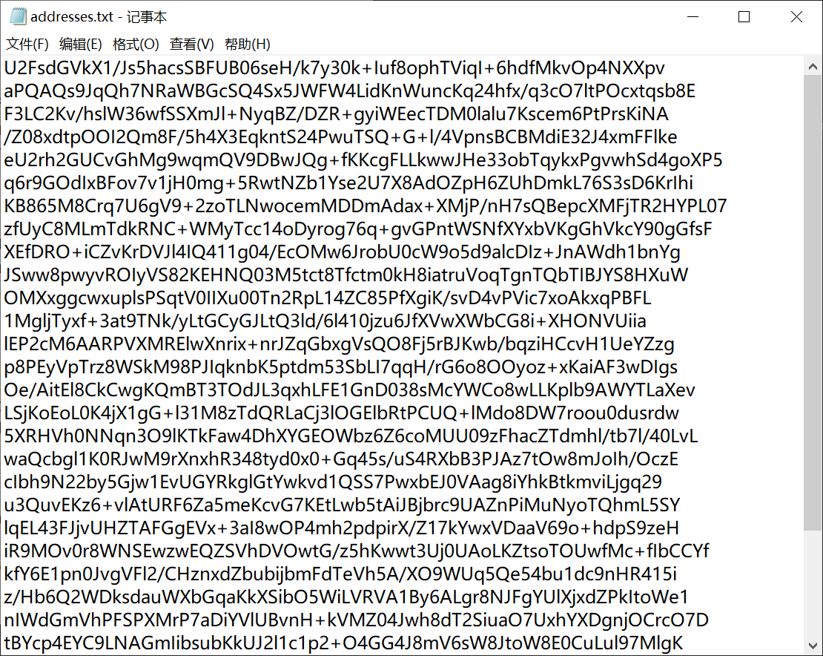
实习过程
完成内容
优化充值提币平台，修改其中存在漏洞的地方，具体优化如下：
1.取消用户地址绑定
2.通过hash监控交易
3.加密用户信息
4.修改回笼时无限转帐的问题
5.修改交易阻塞时余额不减的问题
第7周
充值提币平台完善

Slide 13
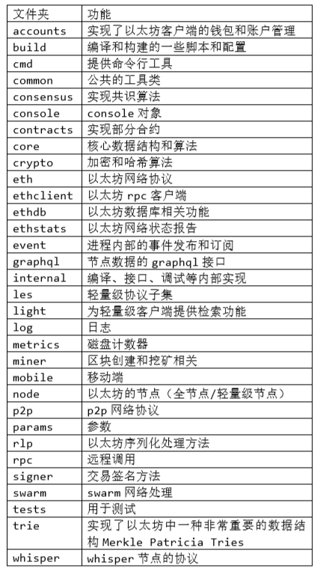
实习过程
完成内容
学习了go-ethereum的源码，了解项目的整体结构，对两个关键部分进行深入理解:
1.重点数据结构:
Hash、Address、Account、
Header、Block、Transaction
2.共识机制：
clique算法(PoA)
ethash算法(PoW)
第8周
学习go-ethereum源码

Slide 14
03
成果展示
RESULTS

Slide 15
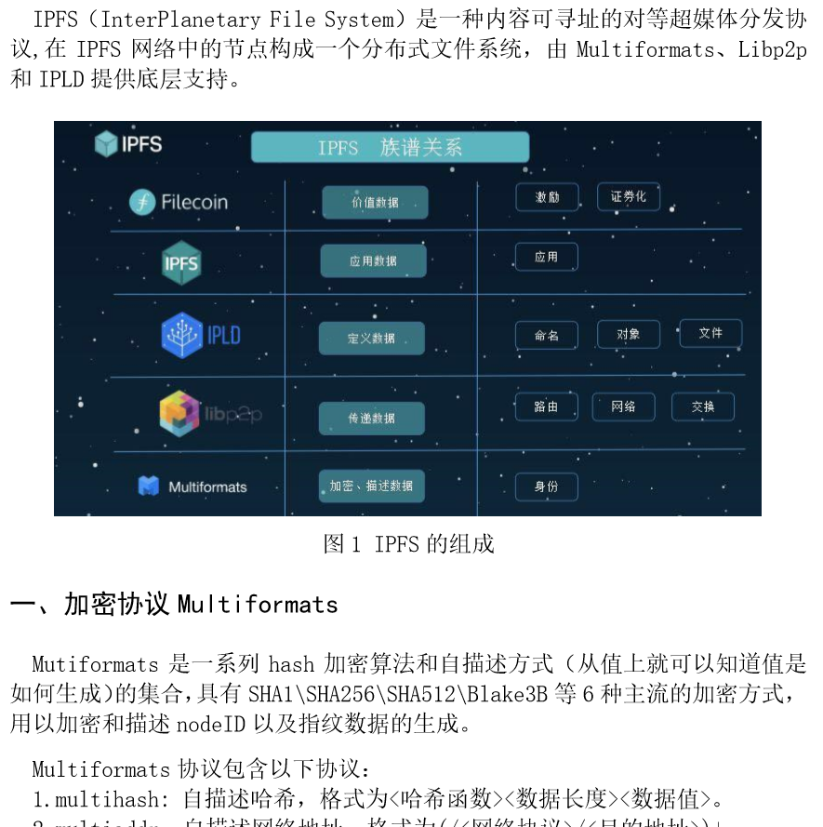
实习总结
1.了解了IPFS的工作原理：三个底层支持、八层网络架构和激励层Filecoin，总结成报告

Slide 16
实习总结
2.掌握Golang的基本语法，了解Golang的Web框架Gin，并实现了一个demo

Slide 17
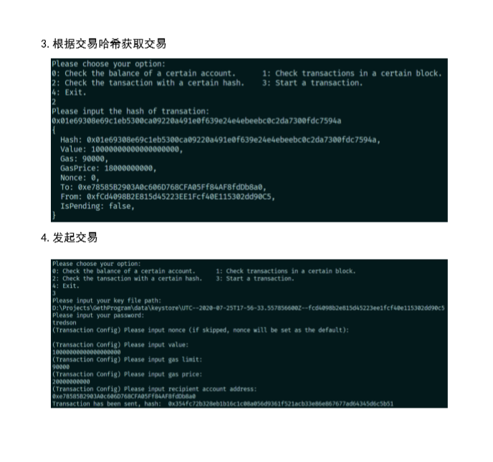
实习总结
3.学习使用go-ethereum库，并开发了两个以太坊应用：交易监控模块、充值提币系统

Slide 18
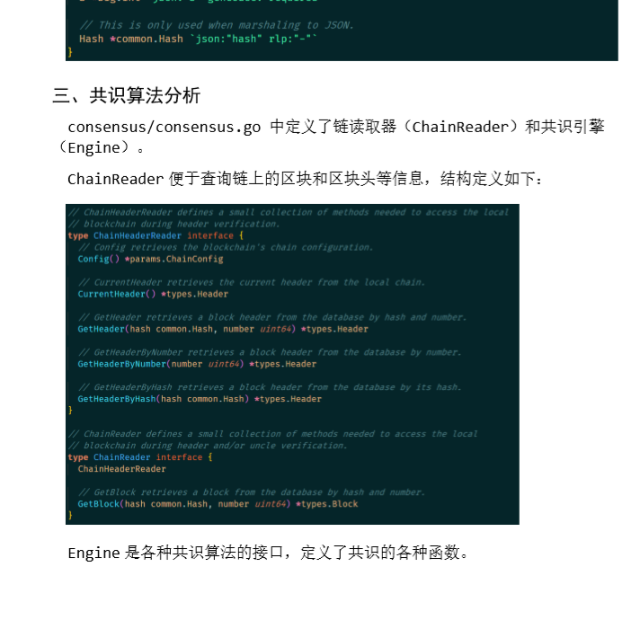
实习总结
4.学习go-ethereum的源码，深入了解以太坊的共识机制，总结成报告

Slide 19


Slide 20


Slide 21
暑期实习
THANKS!
总结汇报
Summer Internship
Concluding Report
汇报人：汪子龙

